Slide 1
開盤前更新
2026-10-27 | 2026 德明X富達投資擂台
台股投資競賽 開盤前更新 2026-10-27 | 1

Slide 2
今日重點
總資產
863 萬
累積報酬
-13.68%
執行後持股率
92.0%
大盤預測開盤
+0.72%
• 美股前一交易日：費城半導體 +2.82%、那斯達克 +0.82%、標普500 +0.70%、台積電ADR +1.40%、美10年債殖利率 -0.04%。
• 模型預測加權指數開盤 +0.72%（開高），開盤後 +0.41%（續強）；樣本外方向命中率 83.5%，誤差區間約 ±0.52%。（08:20 更新：那斯達克期貨 29566.75，+1.54%）
台股投資競賽 開盤前更新 2026-10-27 | 2

Slide 3
庫存怎麼處理
標的 | 持股 | 損益 | 建議 | 數量 | 限價
3189 景碩 | 1,639 | -9.06% | 全部出清 | 賣出全部 1 張又 639 股（共 1,639 股） | 976.0
6196 帆宣 | 2,150 | -5.95% | 全部出清 | 賣出全部 2 張又 150 股（共 2,150 股） | 591.0
1560 中砂 | 1,091 | -16.88% | 全部出清 | 賣出全部 1 張又 91 股（共 1,091 股） | 837.0
6213 聯茂 | 1,000 | +6.87% | 全部出清 | 賣出全部 1 張（1,000 股） | 769.0
3591 艾笛森 | 20,528 | -6.36% | 全部出清 | 賣出全部 20 張又 528 股（共 20,528 股） | 26.55
2845 遠東銀 | 36,071 | +2.55% | 全部出清 | 賣出全部 36 張又 71 股（共 36,071 股） | 13.15
2103 台橡 | 3,000 | -4.88% | 全部出清 | 賣出全部 3 張（3,000 股） | 27.8
2360 致茂 | 8 | -16.30% | 全部出清 | 賣出全部 8 股（零股） | 1960.0
3037 欣興 | 570 | -8.18% | 加碼 | 加買 965 股（零股），加碼後共 1 張又 535 股（共 1,535 股） | 1115.0
2915 潤泰全 | 7,173 | +0.45% | 加碼 | 加買 1 張又 675 股（共 1,675 股），加碼後共 8 張又 848 股（共 8,848 股） | 57.7
2885 元大金 | 1,000 | +1.83% | 加碼 | 加買 1 張又 494 股（共 1,494 股），加碼後共 2 張又 494 股（共 2,494 股） | 72.4
2889 國票金 | 40,416 | +5.68% | 續抱 | 維持 40 張又 416 股（共 40,416 股） | —
5880 合庫金 | 24,000 | +7.89% | 續抱 | 維持 24 張（24,000 股） | —
6182 合晶 | 1,000 | -9.65% | 續抱 | 維持 1 張（1,000 股） | —
台股投資競賽 開盤前更新 2026-10-27 | 3

Slide 4
警示提醒（嚴重 3／警告 1）
【嚴重】1560 中砂：已跌破停損價 936.69（目前 850.0）：依紀律全數出場 → 建議賣出 1 張又 91 股（共 1,091 股）（持有 1,091 股的 100%），限價 841.0
【嚴重】6196 帆宣：已跌破停損價 599.23（目前 566.0）：依紀律全數出場 → 建議賣出 2 張又 150 股（共 2,150 股）（持有 2,150 股的 100%），限價 560.0
【嚴重】2360 致茂：已跌破停損價 2069.91（目前 1975.0）：依紀律全數出場 → 建議賣出 8 股（零股）（持有 8 股的 100%），限價 1955.0
【警告】19 檔跌停：集中在：電子零組件業 6 檔、通信網路業 3 檔、光電業 2 檔 → 同產業持股留意連動下跌
【提醒】3189 景碩：距停損價 999.0 只剩 1.1%，先掛好停損單 → 續抱，持續觀察
【提醒】6213 聯茂：法人近 5 日賣超 3,738 張，籌碼轉弱 → 續抱，持續觀察
【提醒】2103 台橡：距停損價 27.7 只剩 1.4%，先掛好停損單 → 續抱，持續觀察
【提醒】資訊服務業 6 檔漲停：同產業集體漲停：華經、驊宏資、晉泰、大世科、東捷資訊、倍力 → 題材發酵中，但不追漲停
台股投資競賽 開盤前更新 2026-10-27 | 4

Slide 5
今日漲跌停與原因（漲停 21／跌停 19）
標的 | 產業 | 可能原因
跌停｜3081 聯亞 | 通信網路業 | 可能原因（新聞）：聯亞Q1獲利年增6.57倍 Q2續旺 - 自由時報；【13:24 即時新聞】聯亞(3081)盤中走強，
跌停｜6209 今國光 | 光電業 | 可能原因（新聞）：今國光(6209) 個股概覽 | 個股 - 股市 - CMoney；光學元件全面沸騰！「這檔」 處置期
跌停｜3624 光頡 | 電子零組件業 | 可能原因（新聞）：光頡(3624) 個股概覽 | 個股 - 股市 - CMoney；【09:40 即時新聞】光頡(362
跌停｜3441 聯一光 | 光電業 | 可能原因（新聞）：台股周漲幅王出爐！聯一光飆逾三成稱冠 光學股成最大贏家 - 經濟日報；聯一光 準備妖 - CMoney
漲停｜2468 華經 | 資訊服務業 | 可能原因（新聞）：今日漲停股｜資安事件頻傳引爆剛性需求，華經、驊宏資、麗臺強勢攻上漲停1022｜豐雲學堂2026 年 1
漲停｜2465 麗臺 | 電腦及週邊設備業 | 可能原因（新聞）：2465 麗臺- 單日急漲背後藏風險？麗臺與資訊服務股籌碼解析- 股市爆料同學會 - CMoney；今
漲停｜6148 驊宏資 | 資訊服務業 | 可能原因（新聞）：驊宏資(6148) 今日股價與討論 - 股市爆料同學會 - CMoney；今日漲停股｜資安事件頻傳引爆
漲停｜4577 達航科技 | 其他電子類 | 可能原因（新聞）：【10:29 即時新聞】達航科技(4577)攻上漲停，量價續強成盤中焦點 - CMoney投資網誌；4
漲停｜3691 碩禾 | 光電業 | 可能原因（新聞）：【10:19 即時新聞】碩禾(3691) 盤中大漲近九成一，買盤回流聚焦營收成長 - CMoney投資
漲停｜7730 暉盛-創 | 半導體業 | 可能原因（新聞）：設備出貨加持 暉盛股價衝上漲停 - 經濟日報；《半導體》暉盛亮燈攻頂登4個半月高價- 上市櫃 - 旺得
漲停｜6221 晉泰 | 資訊服務業 | 可能原因（新聞）：晉泰(6221) 個股概覽 | 個股 - 股市 - CMoney；【09:12 即時新聞】晉泰(622
漲停｜6945 圓祥生技 | 生技醫療業 | 可能原因（新聞）：6945 圓祥生技 - 2026年3月20日 到 2026年10月22日(實際是統計... - 股市爆
台股投資競賽 開盤前更新 2026-10-27 | 5

Slide 6
三籃配置：進攻 75%／穩健 25%／ETF 0%
比例如何決定
• 灰燈：大盤中性（距季線 -0.4%、20 日 -3.5%） → 進攻籃 80%（已持續 6 個交易日）
• 依據（報酬率第一）：十年回測每次前 20 名 20 日報酬，進攻籃在綠燈 6.0%／灰燈 6.2%／紅燈 3.7%，都高於穩健籃 4.4%／3.8%／2.1%，勝率相近
• 調整 Agent 偵測到 2 項失誤 → 進攻 −5%，待模型修正後再恢復
• 股票內部：進攻籃 75%、穩健籃 25%
• 今日配置（佔股票＋ETF 目標持股）：進攻籃 75%、穩健籃 25%、ETF 籃 0%
• ETF 基準比例 0%（分散個股風險、證交稅 0.1%）
• 今日 ETF 籃比例 0%（佔股票＋ETF 目標持股；基準 0% 已依上述條件調整）
各籃內容
【進攻籃】目標 583 萬，執行後佔總資產 67.5%
• 進攻籃買進：6756 威鋒電子、6456 GIS-KY、2069 運錩、3037 欣興
【穩健籃】目標 194 萬，執行後佔總資產 23.8%
• 穩健籃買進：2885 元大金、2915 潤泰全
【ETF 籃】目標 0 萬，執行後佔總資產 0.0%
• ETF 籃買進：無
• 灰燈：大盤中性（距季線 -0.4%、20 日 -3.5%） → 進攻籃 80%（已持續 6 個交易日）；依據（報酬率第一）：十年回測每次前 20 名 20 日報酬，進攻籃在綠燈 6.0%／灰燈 6.2%／紅燈 3.7%，都高於穩健籃 4.4%／3.8%／2.1%，勝率相近；調整 Agent 偵測到 2 項失誤 → 進攻 −5%，待模型修正後再恢復；股票內部：進攻籃 75%、穩健籃 25%；今日配置（佔股票＋ETF 目標持股）：進攻籃 75%、穩健籃 25%、ETF 籃 0%。進攻籃買進：6756 威鋒電子、6456 GIS-KY、2069 運錩、3037 欣興。穩健籃買進：2885 元大金、2915 潤泰全。
台股投資競賽 開盤前更新 2026-10-27 | 6

Slide 7
穩健籃候選（收正報酬機率高、回檔小、不追高）
標的 | 產業 | 收正機率 | 預期回檔 | β | 穩健分數 | 訊號
00731 復華富時高息低波 | ETF | 75.5% | -5.8% | 0.36 | +0.85 | 買進候選
00915 凱基優選高股息30 | ETF | 74.6% | -7.4% | 0.46 | +0.78 | 買進候選
00900 富邦特選高股息30 | ETF | 73.6% | -6.6% | 0.40 | +0.72 | 買進候選
6245 立端 | 通信網路業 | 64.8% | -9.3% | 0.50 | +0.72 | 買進候選
8215 明基材 | 光電業 | 56.9% | -7.9% | 0.67 | +0.69 | 買進候選
1736 喬山 | 運動休閒 | 53.6% | -7.5% | -0.00 | +0.62 | 買進候選
2376 技嘉 | 電腦及週邊設備業 | 60.1% | -7.8% | 0.85 | +0.60 | 買進候選
00940 元大台灣價值高息 | ETF | 65.8% | -7.9% | 0.52 | +0.58 | 買進候選
1617 榮星 | 電器電纜 | 55.0% | -8.9% | 0.93 | +0.58 | 買進候選
3034 聯詠 | 半導體業 | 53.8% | -8.5% | 0.51 | +0.57 | 買進候選
2885 元大金 | 金融保險 | 60.6% | -6.7% | 0.63 | +0.56 | 買進候選
00939 統一台灣高息動能 | ETF | 72.0% | -6.9% | 0.28 | +0.54 | 買進候選
台股投資競賽 開盤前更新 2026-10-27 | 7

Slide 8
期貨與選擇權判斷：期貨不操作
依據（模型估計，不是保證）
• 目前累積報酬 -13.68%、距高點回撤 -15.36%、剩 24 個交易日
• 報酬為負或回撤 ≥ 4%：提高機率門檻、放寬每筆風險
• 方向模型：未來 5 個交易日上漲機率 61.4%（模型估計，不是保證）
• 做多：樣本外命中率 64.5%（基準 62.9%）、平均每次 +0.65%（一直做多 +0.73%），沒有擇時優勢
• 放空：樣本外交易僅 0 次，少於 20 次，證據不足
• 補回虧損模式可考慮加碼大盤曝險，但加權指數在季線下（-0.36%），風控規定不加碼
台股投資競賽 開盤前更新 2026-10-27 | 8

Slide 9
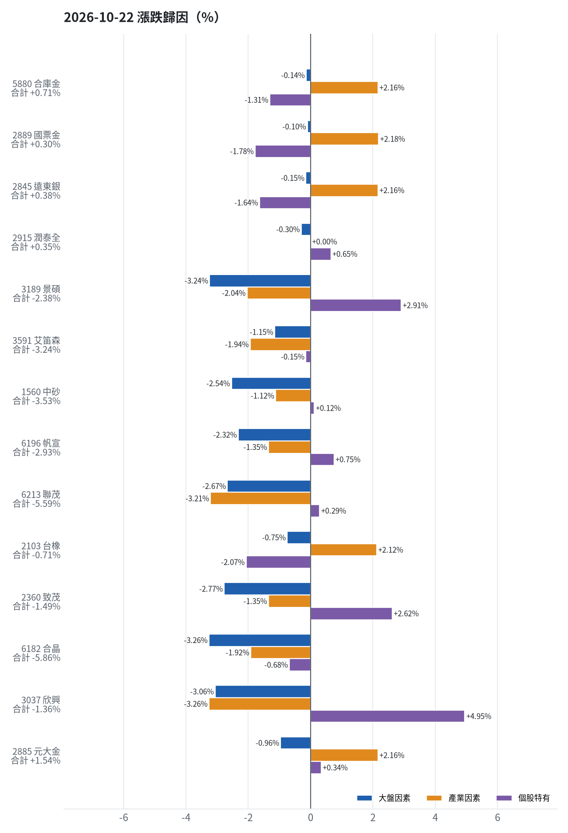
為何今日會漲／會跌（2026-10-22）
• 5880 合庫金：今日上漲 +0.71%（+4,800 元），主因為「產業因素」（+2.16%）
• 2889 國票金：今日上漲 +0.30%（+2,021 元），主因為「產業因素」（+2.18%）
• 2845 遠東銀：今日上漲 +0.38%（+1,804 元），主因為「產業因素」（+2.16%）
• 2915 潤泰全：今日上漲 +0.35%（+1,435 元），主因為「個股特有因素」（+0.65%）
• 3189 景碩：今日下跌 -2.38%（-39,336 元），主因為「大盤因素」（-3.24%）
• 3591 艾笛森：今日下跌 -3.24%（-18,475 元），主因為「產業因素」（-1.94%）
台股投資競賽 開盤前更新 2026-10-27 | 9

Slide 10
漲跌歸因明細
標的 | 漲跌 | 損益(元) | 大盤 | 產業 | 個股 | 主因
5880 合庫金 | +0.71% | +4,800 | -0.14% | +2.16% | -1.31% | 產業因素
2889 國票金 | +0.30% | +2,021 | -0.10% | +2.18% | -1.78% | 產業因素
2845 遠東銀 | +0.38% | +1,804 | -0.15% | +2.16% | -1.64% | 產業因素
2915 潤泰全 | +0.35% | +1,435 | -0.30% | +0.00% | +0.65% | 個股特有因素
3189 景碩 | -2.38% | -39,336 | -3.24% | -2.04% | +2.91% | 大盤因素
3591 艾笛森 | -3.24% | -18,475 | -1.15% | -1.94% | -0.15% | 產業因素
1560 中砂 | -3.53% | -33,821 | -2.54% | -1.12% | +0.12% | 大盤因素
6196 帆宣 | -2.93% | -38,700 | -2.32% | -1.35% | +0.75% | 大盤因素
6213 聯茂 | -5.59% | -46,000 | -2.67% | -3.21% | +0.29% | 產業因素
2103 台橡 | -0.71% | -600 | -0.75% | +2.12% | -2.07% | 產業因素
2360 致茂 | -1.49% | -240 | -2.77% | -1.35% | +2.62% | 大盤因素
6182 合晶 | -5.86% | -6,500 | -3.26% | -1.92% | -0.68% | 大盤因素
3037 欣興 | -1.36% | -8,550 | -3.06% | -3.26% | +4.95% | 個股特有因素
2885 元大金 | +1.54% | +1,100 | -0.96% | +2.16% | +0.34% | 產業因素
台股投資競賽 開盤前更新 2026-10-27 | 10
• 2026-10-22 加權指數 -1.81%。5880 合庫金 今日上漲 +0.71%（+4,800 元），主因為「產業因素」（+2.16%）；2889 國票金 今日上漲 +0.30%（+2,021 元），主因為「產業因素」（+2.18%）；2845 遠東銀 今日上漲 +0.38%（+1,804 元），主因為「產業因素」（+2.16%）；2915 潤泰全 今日上漲 +0.35%（+1,435 元），主因為「個股特有因素」（+0.65%）；3189 景碩 今日下跌 -2.38%（-39,336 元），主因為「大盤因素」（-3.24%）；3591 艾笛森 今日下跌 -3.24%（-18,475 元），主因為「產業因素」（-1.94%）；1560 中砂 今日下跌 -3.53%（-33,821 元），主因為「大盤因素」（-2.54%）；6196 帆宣 今日下跌 -2.93%（-38,700 元），主因為「大盤因素」（-2.32%）；6213 聯茂 今日下跌 -5.59%（-46,000 元），主因為「產業因素」（-3.21%）；2103 台橡 今日下跌 -0.71%（-600 元），主因為「產業因素」（+2.12%）；2360 致茂 今日下跌 -1.49%（-240 元），主因為「大盤因素」（-2.77%）；6182 合晶 今日下跌 -5.86%（-6,500 元），主因為「大盤因素」（-3.26%）；3037 欣興 今日下跌 -1.36%（-8,550 元），主因為「個股特有因素」（+4.95%）；2885 元大金 今日上漲 +1.54%（+1,100 元），主因為「產業因素」（+2.16%）

Slide 11
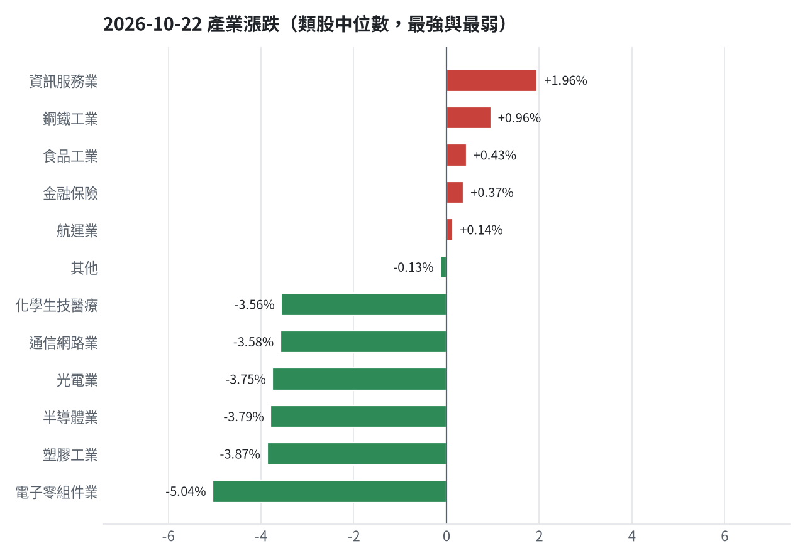
產業強弱
台股投資競賽 開盤前更新 2026-10-27 | 11

Slide 12
虧損如何補回
• 累積損益 -1,368,221 元（-13.68%），已實現 -977,655 元；回到初始資金需上漲 15.85%；只有正報酬才列入排名，補回虧損是第一優先；現有持股依模型加權的一個月預期報酬 +5.26%（約 +454,033 元）；進攻籃最佳替換候選：6870 騰雲，一個月預期報酬 +15.99%，創新高機率 86.5%；穩健籃最佳替換候選：00692 富邦公司治理，一個月預期報酬 +3.92%，收正報酬機率 76.3%。2845 遠東銀：獲利換股（已獲利 +11,936 元（+2.55%）先入袋；這檔一個月預期只剩 +1.09%，轉買 00692 富邦公司治理（預期 +3.92%）扣除換股成本後多 2.24%（門檻 1.0%），且收正報酬機率不低於原標的）；2915 潤泰全：續抱（模型預期仍為正，未觸及停損，換股的預期效益不足以支付換股成本）；2360 致茂：停損換股（收盤 1980.0 已跌破停損價 2069.91，依紀律出場；資金轉往評分最高的候選標的）；2885 元大金：續抱（買進第 4 個交易日，未滿 10 個交易日不換股、不因分數小幅轉弱賣出（模型排名每天都會小幅變動，來回換股要付約 0.58% 成本）；跌破停損 67.62 才出場）；2103 台橡：換股（6870 騰雲 扣除換股成本後的預期報酬比續抱高 12.57%（門檻 1.0%），且創新高機率不低於原標的 → 換股補回虧損較快；回收資金依綜合分數配置到買進候選，各檔仍受單一標的與產業上限約束）；2889 國票金：續抱（模型預期仍為正，未觸及停損，換股的預期效益不足以支付換股成本）；5880 合庫金：續抱（模型預期仍為正，未觸及停損，換股的預期效益不足以支付換股成本）；6196 帆宣：停損換股（收盤 597.0 已跌破停損價 599.23，依紀律出場；資金轉往評分最高的候選標的）；1560 中砂：停損換股（收盤 846.0 已跌破停損價 936.69，依紀律出場；資金轉往評分最高的候選標的）；6182 合晶：續抱（買進第 9 個交易日，未滿 10 個交易日不換股、不因分數小幅轉弱賣出（模型排名每天都會小幅變動，來回換股要付約 0.58% 成本）；跌破停損 97.31 才出場）；3037 欣興：續抱（買進第 9 個交易日，未滿 10 個交易日不換股、不因分數小幅轉弱賣出（模型排名每天都會小幅變動，來回換股要付約 0.58% 成本）；跌破停損 1046.11 才出場）；3189 景碩：停損換股（收盤 986.0 已跌破停損價 999.0，依紀律出場；資金轉往評分最高的候選標的）；3591 艾笛森：換股（6870 騰雲 扣除換股成本後的預期報酬比續抱高 5.39%（門檻 1.0%），且創新高機率不低於原標的 → 換股補回虧損較快；回收資金依綜合分數配置到買進候選，各檔仍受單一標的與產業上限約束）；6213 聯茂：獲利換股（已獲利 +49,965 元（+6.87%）先入袋；這檔一個月預期只剩 +11.42%，轉買 6870 騰雲（預期 +15.99%）扣除換股成本後多 3.98%（門檻 1.0%），且創新高機率不低於原標的）
• 累積損益 -1,368,221 元（-13.68%），已實現 -977,655 元
• 回到初始資金需上漲 15.85%；只有正報酬才列入排名，補回虧損是第一優先
• 現有持股依模型加權的一個月預期報酬 +5.26%（約 +454,033 元）
• 進攻籃最佳替換候選：6870 騰雲，一個月預期報酬 +15.99%，創新高機率 86.5%
• 穩健籃最佳替換候選：00692 富邦公司治理，一個月預期報酬 +3.92%，收正報酬機率 76.3%
【獲利換股】2845 遠東銀（+11,936 元）：已獲利 +11,936 元（+2.55%）先入袋；這檔一個月預期只剩 +1.09%，轉買 00692 富邦公司治理（預期 +3.92%）扣除換股成本後多 2.24%（門檻 1.0%），且收正報酬機率不低於原標的
【續抱】2915 潤泰全（+1,850 元）：模型預期仍為正，未觸及停損，換股的預期效益不足以支付換股成本
【停損換股】2360 致茂（-3,085 元）：收盤 1980.0 已跌破停損價 2069.91，依紀律出場；資金轉往評分最高的候選標的
【續抱】2885 元大金（+1,298 元）：買進第 4 個交易日，未滿 10 個交易日不換股、不因分數小幅轉弱賣出（模型排名每天都會小幅變動，來回換股要付約 0.58% 成本）；跌破停損 67.62 才出場
【換股】2103 台橡（-4,327 元）：6870 騰雲 扣除換股成本後的預期報酬比續抱高 12.57%（門檻 1.0%），且創新高機率不低於原標的 → 換股補回虧損較快；回收資金依綜合分數配置到買進候選，各檔仍受單一標的與產業上限約束
【續抱】2889 國票金（+36,804 元）：模型預期仍為正，未觸及停損，換股的預期效益不足以支付換股成本
【續抱】5880 合庫金（+49,505 元）：模型預期仍為正，未觸及停損，換股的預期效益不足以支付換股成本
【停損換股】6196 帆宣（-81,212 元）：收盤 597.0 已跌破停損價 599.23，依紀律出場；資金轉往評分最高的候選標的
【停損換股】1560 中砂（-187,461 元）：收盤 846.0 已跌破停損價 936.69，依紀律出場；資金轉往評分最高的候選標的
【續抱】6182 合晶（-11,165 元）：買進第 9 個交易日，未滿 10 個交易日不換股、不因分數小幅轉弱賣出（模型排名每天都會小幅變動，來回換股要付約 0.58% 成本）；跌破停損 97.31 才出場
【續抱】3037 欣興（-55,110 元）：買進第 9 個交易日，未滿 10 個交易日不換股、不因分數小幅轉弱賣出（模型排名每天都會小幅變動，來回換股要付約 0.58% 成本）；跌破停損 1046.11 才出場
【停損換股】3189 景碩（-161,054 元）：收盤 986.0 已跌破停損價 999.0，依紀律出場；資金轉往評分最高的候選標的
【換股】3591 艾笛森（-37,413 元）：6870 騰雲 扣除換股成本後的預期報酬比續抱高 5.39%（門檻 1.0%），且創新高機率不低於原標的 → 換股補回虧損較快；回收資金依綜合分數配置到買進候選，各檔仍受單一標的與產業上限約束
【獲利換股】6213 聯茂（+49,965 元）：已獲利 +49,965 元（+6.87%）先入袋；這檔一個月預期只剩 +11.42%，轉買 6870 騰雲（預期 +15.99%）扣除換股成本後多 3.98%（門檻 1.0%），且創新高機率不低於原標的
台股投資競賽 開盤前更新 2026-10-27 | 12

Slide 13
國際大事對持股的影響
• Anthropic公開提交IPO申請引發市場關注，帶動AI交易回暖及美股晶片股反彈 → 費城半導體上升，持股合計預估影響 +83,629 元（總資產 +0.97%）；多國官員赴德黑蘭推動安全談判緩解中東局勢升溫擔憂，國際油價走低回落 → 西德州原油下降，持股合計預估影響 +19,674 元（總資產 +0.23%）；市場預期聯準會本週決策將按兵不動暫停升息，美債殖利率回落 → 美國10年債殖利率下降，持股合計預估影響 +880 元（總資產 +0.01%）；油價下跌緩解升息焦慮，推動金價收復4000美元關卡 → 黃金上升，持股合計預估影響 +28,641 元（總資產 +0.33%）；美加積極協商降低鋼鐵與汽車關稅，預期最快期中選舉前達成協議 → VIX恐慌指數下降，持股合計預估影響 +71,156 元（總資產 +0.82%）；歐盟研擬於明年擴大對中國商品進口限制，涵蓋化學品、家具及機械等產品 → 中國大型股ETF下降，持股合計預估影響 -13,438 元（總資產 -0.16%）；巴西總統魯拉連任引發國家債務擴大擔憂，巴西股市崩跌且雷亞爾重挫 → VIX恐慌指數上升，持股合計預估影響 -71,156 元（總資產 -0.82%）
• Anthropic公開提交IPO申請引發市場關注，帶動AI交易回暖及美股晶片股反彈 → 費城半導體↑：預估 +83,629 元（+0.97%）
• 多國官員赴德黑蘭推動安全談判緩解中東局勢升溫擔憂，國際油價走低回落 → 西德州原油↓：預估 +19,674 元（+0.23%）
• 市場預期聯準會本週決策將按兵不動暫停升息，美債殖利率回落 → 美國10年債殖利率↓：預估 +880 元（+0.01%）
• 油價下跌緩解升息焦慮，推動金價收復4000美元關卡 → 黃金↑：預估 +28,641 元（+0.33%）
• 美加積極協商降低鋼鐵與汽車關稅，預期最快期中選舉前達成協議 → VIX恐慌指數↓：預估 +71,156 元（+0.82%）
• 歐盟研擬於明年擴大對中國商品進口限制，涵蓋化學品、家具及機械等產品 → 中國大型股ETF↓：預估 -13,438 元（-0.16%）
• 巴西總統魯拉連任引發國家債務擴大擔憂，巴西股市崩跌且雷亞爾重挫 → VIX恐慌指數↑：預估 -71,156 元（-0.82%）
台股投資競賽 開盤前更新 2026-10-27 | 13

Slide 14
國際事件：Anthropic公開提交IPO申請引發市場關注，帶動A
標的 | 敏感度β | 預估影響 | 金額(元) | 後續決策
5880 合庫金 | 0.039 | +0.00% | +0 | 歷史相關性 +0.12 未達統計顯著（|r| < 0.125），不列入影響
2889 國票金 | 0.0608 | +0.18% | +1,233 | 影響有限，維持原決策
2845 遠東銀 | 0.037 | +0.00% | +0 | 歷史相關性 +0.11 未達統計顯著（|r| < 0.125），不列入影響
2915 潤泰全 | 0.0681 | +0.20% | +829 | 影響有限，維持原決策
3189 景碩 | 0.5197 | +1.50% | +24,241 | 有利：支持續抱；若一個月模型仍在前段班，可作為加碼依據
3591 艾笛森 | 0.1714 | +0.49% | +2,701 | 有利：支持續抱；若一個月模型仍在前段班，可作為加碼依據
1560 中砂 | 0.42 | +1.21% | +11,168 | 有利：支持續抱；若一個月模型仍在前段班，可作為加碼依據
6196 帆宣 | 0.4794 | +1.38% | +17,713 | 有利：支持續抱；若一個月模型仍在前段班，可作為加碼依據
6213 聯茂 | 0.4204 | +1.21% | +9,402 | 有利：支持續抱；若一個月模型仍在前段班，可作為加碼依據
2103 台橡 | 0.1351 | +0.39% | +329 | 有利：支持續抱；若一個月模型仍在前段班，可作為加碼依據
2360 致茂 | 0.6287 | +1.82% | +288 | 有利：支持續抱；若一個月模型仍在前段班，可作為加碼依據
6182 合晶 | 0.5436 | +1.57% | +1,641 | 有利：支持續抱；若一個月模型仍在前段班，可作為加碼依據
3037 欣興 | 0.7608 | +2.20% | +13,606 | 有利：支持續抱；若一個月模型仍在前段班，可作為加碼依據
2885 元大金 | 0.227 | +0.66% | +478 | 有利：支持續抱；若一個月模型仍在前段班，可作為加碼依據
台股投資競賽 開盤前更新 2026-10-27 | 14

Slide 15
國際事件：多國官員赴德黑蘭推動安全談判緩解中東局勢升溫擔憂，國際油
標的 | 敏感度β | 預估影響 | 金額(元) | 後續決策
5880 合庫金 | -0.0206 | +0.00% | +0 | 歷史相關性 -0.07 未達統計顯著（|r| < 0.125），不列入影響
2889 國票金 | -0.0196 | +0.00% | +0 | 歷史相關性 -0.05 未達統計顯著（|r| < 0.125），不列入影響
2845 遠東銀 | -0.0224 | +0.00% | +0 | 歷史相關性 -0.08 未達統計顯著（|r| < 0.125），不列入影響
2915 潤泰全 | -0.0097 | +0.00% | +0 | 歷史相關性 -0.02 未達統計顯著（|r| < 0.125），不列入影響
3189 景碩 | -0.1064 | +0.00% | +0 | 歷史相關性 -0.07 未達統計顯著（|r| < 0.125），不列入影響
3591 艾笛森 | -0.1461 | +0.50% | +2,756 | 有利：支持續抱；若一個月模型仍在前段班，可作為加碼依據
1560 中砂 | -0.1102 | +0.00% | +0 | 歷史相關性 -0.11 未達統計顯著（|r| < 0.125），不列入影響
6196 帆宣 | -0.2344 | +0.80% | +10,268 | 有利：支持續抱；若一個月模型仍在前段班，可作為加碼依據
6213 聯茂 | -0.2222 | +0.76% | +5,905 | 有利：支持續抱；若一個月模型仍在前段班，可作為加碼依據
2103 台橡 | 0.1284 | -0.44% | -371 | 輕度不利：列入觀察，暫不調整部位
2360 致茂 | -0.1637 | +0.56% | +89 | 有利：支持續抱；若一個月模型仍在前段班，可作為加碼依據
6182 合晶 | -0.237 | +0.81% | +846 | 有利：支持續抱；若一個月模型仍在前段班，可作為加碼依據
3037 欣興 | -0.134 | +0.00% | +0 | 歷史相關性 -0.09 未達統計顯著（|r| < 0.125），不列入影響
2885 元大金 | -0.0741 | +0.25% | +181 | 影響有限，維持原決策
台股投資競賽 開盤前更新 2026-10-27 | 15

Slide 16
國際事件：市場預期聯準會本週決策將按兵不動暫停升息，美債殖利率回落
標的 | 敏感度β | 預估影響 | 金額(元) | 後續決策
5880 合庫金 | -0.0315 | +0.13% | +880 | 影響有限，維持原決策
2889 國票金 | -0.013 | +0.00% | +0 | 歷史相關性 -0.04 未達統計顯著（|r| < 0.125），不列入影響
2845 遠東銀 | -0.0009 | +0.00% | +0 | 歷史相關性 -0.00 未達統計顯著（|r| < 0.125），不列入影響
2915 潤泰全 | -0.0402 | +0.00% | +0 | 歷史相關性 -0.11 未達統計顯著（|r| < 0.125），不列入影響
3189 景碩 | -0.0584 | +0.00% | +0 | 歷史相關性 -0.05 未達統計顯著（|r| < 0.125），不列入影響
3591 艾笛森 | -0.0146 | +0.00% | +0 | 歷史相關性 -0.02 未達統計顯著（|r| < 0.125），不列入影響
1560 中砂 | 0.0 | +0.00% | +0 | 歷史相關性 +0.00 未達統計顯著（|r| < 0.125），不列入影響
6196 帆宣 | -0.081 | +0.00% | +0 | 歷史相關性 -0.10 未達統計顯著（|r| < 0.125），不列入影響
6213 聯茂 | -0.0729 | +0.00% | +0 | 歷史相關性 -0.06 未達統計顯著（|r| < 0.125），不列入影響
2103 台橡 | 0.0691 | +0.00% | +0 | 歷史相關性 +0.09 未達統計顯著（|r| < 0.125），不列入影響
2360 致茂 | -0.1006 | +0.00% | +0 | 歷史相關性 -0.09 未達統計顯著（|r| < 0.125），不列入影響
6182 合晶 | -0.1369 | +0.00% | +0 | 歷史相關性 -0.11 未達統計顯著（|r| < 0.125），不列入影響
3037 欣興 | -0.019 | +0.00% | +0 | 歷史相關性 -0.02 未達統計顯著（|r| < 0.125），不列入影響
2885 元大金 | -0.0422 | +0.00% | +0 | 歷史相關性 -0.10 未達統計顯著（|r| < 0.125），不列入影響
台股投資競賽 開盤前更新 2026-10-27 | 16

Slide 17
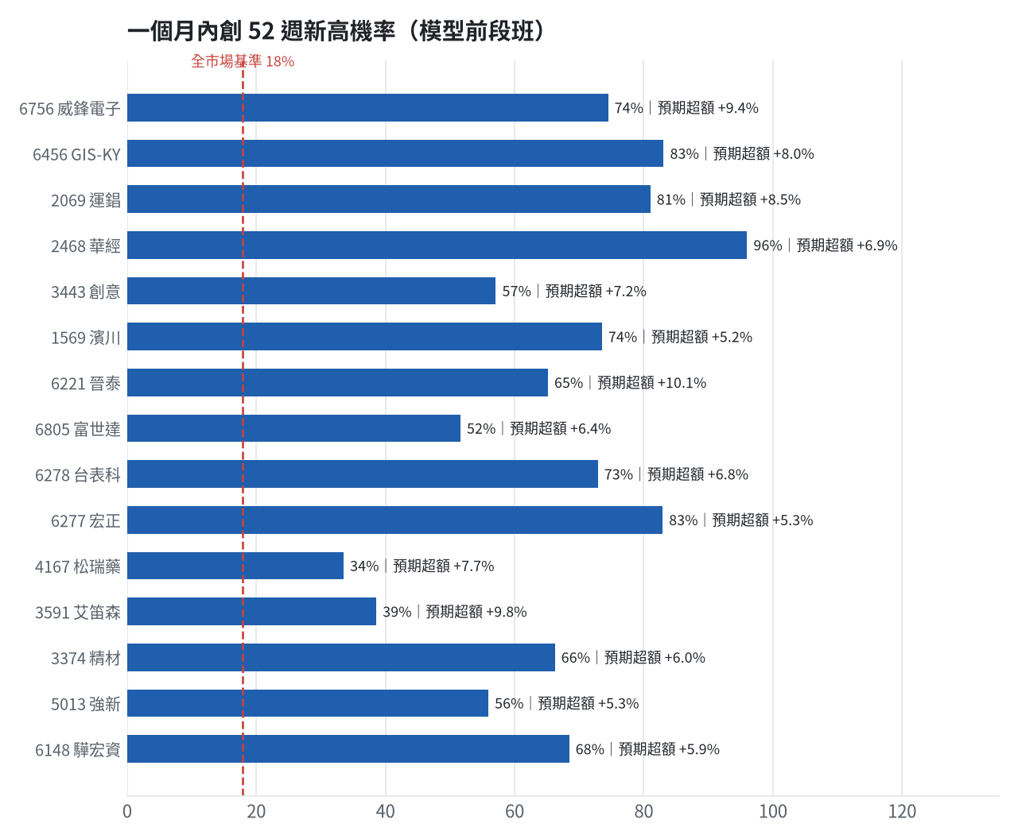
全市場一個月創新高潛力
• 掃描 703 檔上市櫃股票與 ETF
• 全市場基準創新高率 17.9%
• 模型：梯度提升樹，滾動時間外驗證
台股投資競賽 開盤前更新 2026-10-27 | 17

Slide 18
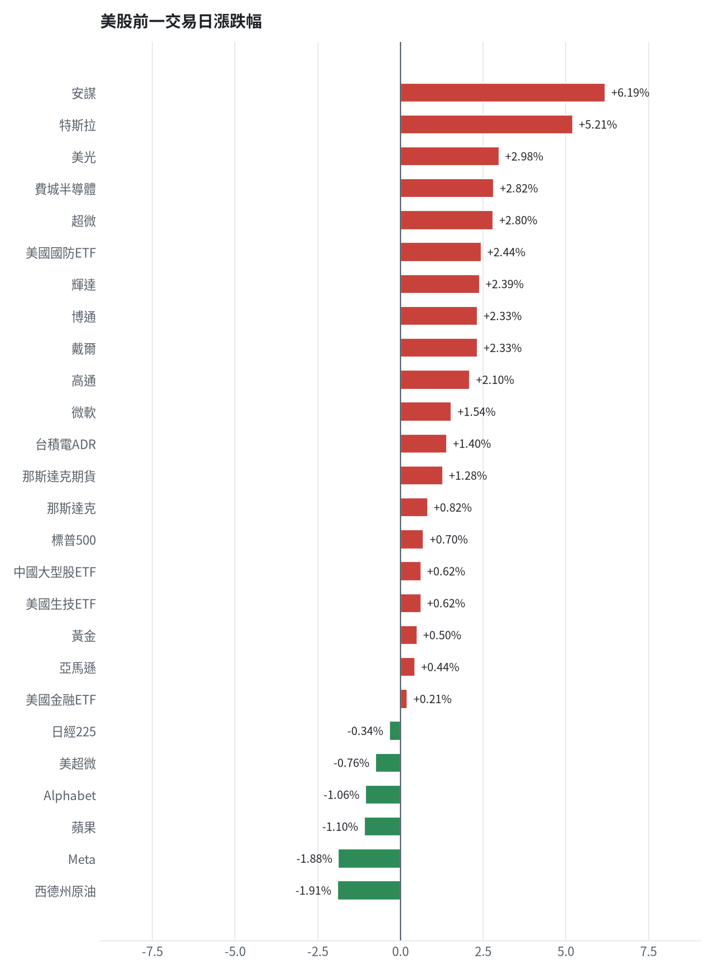
美股隔夜表現
台股投資競賽 開盤前更新 2026-10-27 | 18

Slide 19
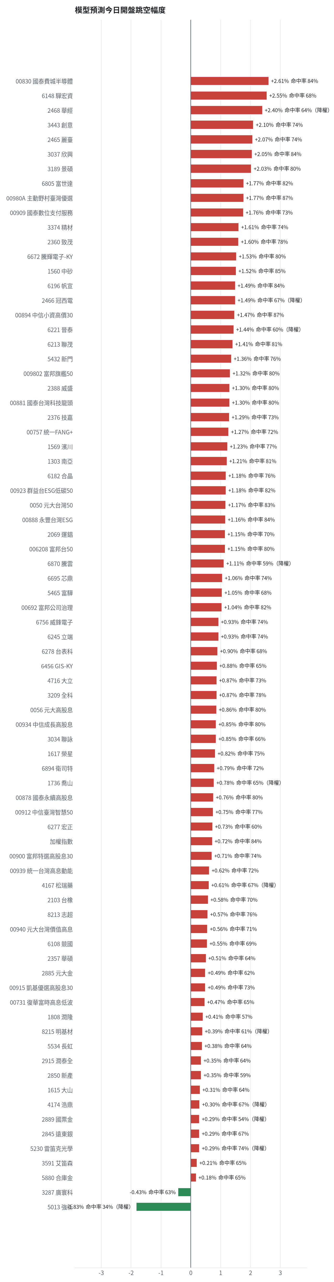
台股開盤預測（美股 → 台股）
• Ridge 迴歸：費半、那指期、台積電 ADR、VIX、匯率、產業對應美股
• 命中率＝樣本外方向命中率
• 低於 55% 或不如基準者降權
台股投資競賽 開盤前更新 2026-10-27 | 19

Slide 20
交易建議總表
動作 | 標的 | 數量 | 限價 | 停損 | 金額 | 權重
賣出 | 穩健｜2845 遠東銀 | 36 張+71股 | 13.15 | - | 479,744 | -
賣出 | 進攻｜3189 景碩 | 1 張+639股 | 976.0 | - | 1,616,054 | -
賣出 | 進攻｜3591 艾笛森 | 20 張+528股 | 26.55 | - | 551,177 | -
賣出 | 進攻｜1560 中砂 | 1 張+91股 | 837.0 | - | 922,986 | -
賣出 | 進攻｜6196 帆宣 | 2 張+150股 | 591.0 | - | 1,283,550 | -
賣出 | 進攻｜6213 聯茂 | 1 張 | 769.0 | - | 777,000 | -
賣出 | 進攻｜2103 台橡 | 3 張 | 27.8 | - | 84,300 | -
賣出 | 穩健｜2360 致茂 | 0 張+8股 | 1960.0 | - | 15,840 | -
買進 | 穩健｜2885 元大金 | 1 張+494股 | 72.4 | 68.3 | 108,166 | 1.2%
買進 | 穩健｜2915 潤泰全 | 1 張+675股 | 57.7 | 55.8 | 96,648 | 1.1%
買進 | 進攻｜6756 威鋒電子 | 11 張+222股 | 122.5 | 110.0 | 1,374,695 | 15.9%
買進 | 進攻｜6456 GIS-KY | 15 張+233股 | 103.5 | 93.1 | 1,576,616 | 18.3%
買進 | 進攻｜2069 運錩 | 36 張+510股 | 29.45 | 26.5 | 1,075,220 | 12.5%
買進 | 進攻｜3037 欣興 | 0 張+965股 | 1115.0 | 1000.0 | 1,075,975 | 12.5%
台股投資競賽 開盤前更新 2026-10-27 | 20

Slide 21
賣出 2845 遠東銀｜36 張 + 71 股
賣出原因
• 換股計畫 → 獲利換股：已獲利 +11,936 元（+2.55%）先入袋；這檔一個月預期只剩 +1.09%，轉買 00692 富邦公司治理（預期 +3.92%）扣除換股成本後多 2.24%（門檻 1.0%），且收正報酬機率不低於原標的
為何賣這個股數
• 全數賣出 36 張又 71 股（共 36,071 股），回收資金約 479,744 元，依分數重新配置到同一籃的買進候選（最佳替換標的 00692 富邦公司治理，實際買進股數受單一標的與產業上限約束，見買進明細）；部分換股會讓兩檔都表現平庸，因此一次換完
• 賣出後剩餘 0 股
台股投資競賽 開盤前更新 2026-10-27 | 21

Slide 22
賣出 3189 景碩｜1 張 + 639 股
賣出原因
• 觸發停損：收盤 986.00 元 ≤ 停損價 999.00 元（成本 1084.26 元，損益 -9.06%）
為何賣這個股數
• 停損一律全數出場，避免虧損擴大；紀律優先於預測
• 賣出後剩餘 0 股
台股投資競賽 開盤前更新 2026-10-27 | 22

Slide 23
賣出 3591 艾笛森｜20 張 + 528 股
賣出原因
• 虧損補回計畫 → 換股：6870 騰雲 扣除換股成本後的預期報酬比續抱高 5.39%（門檻 1.0%），且創新高機率不低於原標的 → 換股補回虧損較快；回收資金依綜合分數配置到買進候選，各檔仍受單一標的與產業上限約束
為何賣這個股數
• 全數賣出 20 張又 528 股（共 20,528 股），回收資金約 551,177 元，依分數重新配置到同一籃的買進候選（最佳替換標的 6870 騰雲，實際買進股數受單一標的與產業上限約束，見買進明細）；部分換股會讓兩檔都表現平庸，因此一次換完
• 賣出後剩餘 0 股
台股投資競賽 開盤前更新 2026-10-27 | 23

Slide 24
賣出 1560 中砂｜1 張 + 91 股
賣出原因
• 觸發停損：收盤 846.00 元 ≤ 停損價 936.69 元（成本 1017.82 元，損益 -16.88%）；同時風險警示：已跌破停損價 936.69（目前 850.0）：依紀律全數出場；法人近 5 日賣超 1,037 張，籌碼轉弱
為何賣這個股數
• 停損一律全數出場，避免虧損擴大；紀律優先於預測
• 賣出後剩餘 0 股
台股投資競賽 開盤前更新 2026-10-27 | 24

Slide 25
賣出 6196 帆宣｜2 張 + 150 股
賣出原因
• 觸發停損：收盤 597.00 元 ≤ 停損價 599.23 元（成本 634.77 元，損益 -5.95%）；同時風險警示：已跌破停損價 599.23（目前 566.0）：依紀律全數出場；單日重挫 -5.19%：先減碼三分之一，確認原因後再決定
為何賣這個股數
• 停損一律全數出場，避免虧損擴大；紀律優先於預測
• 賣出後剩餘 0 股
台股投資競賽 開盤前更新 2026-10-27 | 25

Slide 26
賣出 6213 聯茂｜1 張
賣出原因
• 換股計畫 → 獲利換股：已獲利 +49,965 元（+6.87%）先入袋；這檔一個月預期只剩 +11.42%，轉買 6870 騰雲（預期 +15.99%）扣除換股成本後多 3.98%（門檻 1.0%），且創新高機率不低於原標的
為何賣這個股數
• 全數賣出 1 張（1,000 股），回收資金約 777,000 元，依分數重新配置到同一籃的買進候選（最佳替換標的 6870 騰雲，實際買進股數受單一標的與產業上限約束，見買進明細）；部分換股會讓兩檔都表現平庸，因此一次換完
• 賣出後剩餘 0 股
台股投資競賽 開盤前更新 2026-10-27 | 26

Slide 27
賣出 2103 台橡｜3 張
賣出原因
• 虧損補回計畫 → 換股：6870 騰雲 扣除換股成本後的預期報酬比續抱高 12.57%（門檻 1.0%），且創新高機率不低於原標的 → 換股補回虧損較快；回收資金依綜合分數配置到買進候選，各檔仍受單一標的與產業上限約束
為何賣這個股數
• 全數賣出 3 張（3,000 股），回收資金約 84,300 元，依分數重新配置到同一籃的買進候選（最佳替換標的 6870 騰雲，實際買進股數受單一標的與產業上限約束，見買進明細）；部分換股會讓兩檔都表現平庸，因此一次換完
• 賣出後剩餘 0 股
台股投資競賽 開盤前更新 2026-10-27 | 27

Slide 28
賣出 2360 致茂｜0 張 + 8 股
賣出原因
• 觸發停損：收盤 1980.00 元 ≤ 停損價 2069.91 元（成本 2365.62 元，損益 -16.30%）；同時風險警示：已跌破停損價 2069.91（目前 1975.0）：依紀律全數出場；法人近 5 日賣超 1,911 張，籌碼轉弱
為何賣這個股數
• 停損一律全數出場，避免虧損擴大；紀律優先於預測
• 賣出後剩餘 0 股
台股投資競賽 開盤前更新 2026-10-27 | 28

Slide 29
買進【穩健籃】2885 元大金｜1 張 + 494 股｜限價 72.4
• 買進 元大金 1,494 股，限價 72.4，停損 68.3。
為何選擇這檔
【穩健籃】穩健分數 +0.56 達門檻（+0.20）；一個月收正報酬機率 60.6%、預期最大回檔 -6.7%，且未過熱
• 穩健模型：未來一個月收正報酬機率 60.6%（全市場基準 51.8%），預期最大回檔 -6.7%（回檔幅度排名全市場最小的前 6%）
• 持有到比賽結束（約 40 個交易日）：收正報酬機率 58.9%、預期報酬 +4.0%（模型估計，不是保證）
• 風險：60 日 β = 0.63（大盤漲跌 1% 時約變動 0.63%），日波動 1.49%
為何是這個股數
• 籃子配置：穩健籃佔目標持股 25% → 目標金額 1,942,150 元（已持有 1,848,851 元）
• 風險預算：總資產 8,631,779 元 × 每筆風險 0.8% × 信心係數 1.20（由穩健分數 +0.56 換算）= 83,124 元
• 停損距離：取 2×ATR14 = 3.53 與距 10 日低點 68.30 的距離 4.10 之較大者 = 4.10 元（進場 72.40 → 停損 68.30 元，5.7%）
• 風險法可買股數 = 83,124 ÷ 4.10 = 20,274 股
• 穩健籃合計超過籃子上限，等比例下修 18,780 股
• 進場價：穩健籃不追價：限價取預測開盤價 72.75 與前一日收盤 72.4000015258789 的較低者 = 72.4
• 取整後：1 張又 494 股（共 1,494 股），金額約 108,166 元，佔總資產 1.3%
多買／少買原因
【多買】穩健分數 +0.56 高，信心係數 1.20 ≥ 1 放大部位
【多買】日均波動（ATR）2.4%，波動溫和 → 可承擔較多股數
【多買】一個月收正報酬機率 60.6%，可提高「正報酬晉級」機率
【多買】月營收年增 +22.7%，基本面支撐
【少買】預期最大回檔 -6.7%，下檔風險偏大
出場計畫（賣出條件與張數）
• 停損：收盤跌破 68.30 元全數賣出 1 張又 494 股（共 1,494 股）
• 訊號轉弱（穩健分數 ≤ -0.30）先減碼一半
• 結單轉股：持有滿 10 個交易日後，綜合排名出現扣成本後預期多 1% 以上的股票就全部賣出換股；獲利已達 10% 時多 2% 就可以當天換
台股投資競賽 開盤前更新 2026-10-27 | 29

Slide 30
買進【穩健籃】2915 潤泰全｜1 張 + 675 股｜限價 57.7
• 買進 潤泰全 1,675 股，限價 57.7，停損 55.8。
為何選擇這檔
【穩健籃】穩健分數 +0.22 達門檻（+0.20）；一個月收正報酬機率 58.7%、預期最大回檔 -8.1%，且未過熱
• 穩健模型：未來一個月收正報酬機率 58.7%（全市場基準 51.8%），預期最大回檔 -8.1%（回檔幅度排名全市場最小的前 17%）
• 持有到比賽結束（約 40 個交易日）：收正報酬機率 55.1%、預期報酬 +3.6%（模型估計，不是保證）
• 風險：60 日 β = 0.12（大盤漲跌 1% 時約變動 0.12%），日波動 1.09%
為何是這個股數
• 籃子配置：穩健籃佔目標持股 25% → 目標金額 1,942,150 元（已持有 1,848,851 元）
• 風險預算：總資產 8,631,779 元 × 每筆風險 0.8% × 信心係數 0.78（由穩健分數 +0.22 換算）= 53,603 元
• 停損距離：取 2×ATR14 = 1.87 與距 10 日低點 57.40 的距離 0.30 之較大者 = 1.87 元（進場 57.70 → 停損 55.80 元，3.2%）
• 風險法可買股數 = 53,603 ÷ 1.87 = 28,643 股
• 受「穩健籃單檔上限 20%」限制，下修至 22,734 股
• 穩健籃合計超過籃子上限，等比例下修 21,058 股
• 進場價：穩健籃不追價：限價取預測開盤價 58.0 與前一日收盤 57.79999923706055 的較低者 = 57.7
• 取整後：1 張又 675 股（共 1,675 股），金額約 96,648 元，佔總資產 1.1%
多買／少買原因
【多買】日均波動（ATR）1.6%，波動溫和 → 可承擔較多股數
【少買】穩健分數 +0.22 普通，信心係數 0.78 < 1 縮小部位
【少買】已達穩健籃單檔上限，分散風險
【少買】一個月收正報酬機率 58.7%，勝率普通
【少買】預期最大回檔 -8.1%，下檔風險偏大
【少買】月營收年減 -64.0%，基本面偏弱
出場計畫（賣出條件與張數）
• 停損：收盤跌破 55.80 元全數賣出 1 張又 675 股（共 1,675 股）
• 訊號轉弱（穩健分數 ≤ -0.30）先減碼一半
• 結單轉股：持有滿 10 個交易日後，綜合排名出現扣成本後預期多 1% 以上的股票就全部賣出換股；獲利已達 10% 時多 2% 就可以當天換
台股投資競賽 開盤前更新 2026-10-27 | 30

Slide 31
買進【進攻籃】6756 威鋒電子｜11 張 + 222 股｜限價 122.5
• 買進 威鋒電子 11,222 股，限價 122.5，停損 110.0。
為何選擇這檔
【進攻籃】綜合分數 +0.79 達門檻（+0.30）；一個月模型預期超額報酬排名全市場前 1%、創新高機率 74.5%
• 一個月模型：創 52 週新高機率 74.5%（全市場基準 17.9%，排名前 6%），預期超額報酬 +9.37%（排名前 1%）
• 距 52 週高點 -6.7%（52 週高 134.5，現價 125.5）
• 動能：近 20 日 +29.4%、近 60 日 +32.1%，相對大盤 20 日 +32.9%、60 日 +26.6%
為何是這個股數
• 籃子配置：進攻籃佔目標持股 75% → 目標金額 5,826,451 元（已持有 722,950 元）
• 風險預算：總資產 8,631,779 元 × 每筆風險 0.8% × 信心係數 1.49（由綜合分數 +0.79 換算）= 102,977 元
• 停損距離：取 2×ATR14 = 11.61 與距 10 日低點 91.80 的距離 30.70 之較大者，但不超過進場價 10%（12.25） = 12.25 元（進場 122.50 → 停損 110.00 元，10.0%）
• 風險法可買股數 = 102,977 ÷ 12.25 = 8,406 股
• 為補足進攻籃目標金額上調 2,816 股
• 進場價：RSI14 = 78.8 > 75 偏熱，不追價：限價設在前一日收盤 125.5 − 0.5×ATR 5.81 = 122.5，等回檔才買（可能當日不成交）
• 取整後：11 張又 222 股（共 11,222 股），金額約 1,374,695 元，佔總資產 15.9%
多買／少買原因
【多買】綜合分數 +0.79 高，信心係數 1.49 ≥ 1 放大部位
【多買】一個月內創新高機率 74.5%，勝率高可多配置
【多買】月營收年增 +66.2%，基本面支撐
【少買】日均波動（ATR）4.6%，波動大 → 停損距離遠 → 股數少
【少買】RSI14 = 78.8 偏熱，限價等回檔，可能買不到或買得少
出場計畫（賣出條件與張數）
• 一個月目標：突破 52 週高點 134.5 元（距現價 6.7%）即確認創新高，續抱讓獲利奔跑
• 停損：收盤跌破 110.00 元全數賣出 11 張又 222 股（共 11,222 股）
• 訊號轉弱（綜合分數 ≤ -0.30）先減碼一半
台股投資競賽 開盤前更新 2026-10-27 | 31

Slide 32
買進【進攻籃】6456 GIS-KY｜15 張 + 233 股｜限價 103.5
• 買進 GIS-KY 15,233 股，限價 103.5，停損 93.1。
為何選擇這檔
【進攻籃】綜合分數 +0.79 達門檻（+0.30）；一個月模型預期超額報酬排名全市場前 3%、創新高機率 83.1%
• 一個月模型：創 52 週新高機率 83.1%（全市場基準 17.9%，排名前 3%），預期超額報酬 +7.97%（排名前 3%）
• 距 52 週高點 -5.6%（52 週高 108.0，現價 102.0）
• 動能：近 20 日 +41.9%、近 60 日 +61.7%，相對大盤 20 日 +45.4%、60 日 +56.1%
為何是這個股數
• 籃子配置：進攻籃佔目標持股 75% → 目標金額 5,826,451 元（已持有 722,950 元）
• 風險預算：總資產 8,631,779 元 × 每筆風險 0.8% × 信心係數 1.48（由綜合分數 +0.79 換算）= 102,287 元
• 停損距離：取 2×ATR14 = 15.54 與距 10 日低點 83.30 的距離 20.20 之較大者，但不超過進場價 10%（10.35） = 10.35 元（進場 103.50 → 停損 93.10 元，10.0%）
• 風險法可買股數 = 102,287 ÷ 10.35 = 9,883 股
• 為補足進攻籃目標金額上調 5,350 股
• 進場價：限價 = 預測開盤價 102.89 × (1 + 0.5%) = 103.5，提高成交機率
• 取整後：15 張又 233 股（共 15,233 股），金額約 1,576,616 元，佔總資產 18.3%
多買／少買原因
【多買】綜合分數 +0.79 高，信心係數 1.48 ≥ 1 放大部位
【多買】一個月內創新高機率 83.1%，勝率高可多配置
【多買】月營收年增 +30.8%，基本面支撐
【少買】日均波動（ATR）7.6%，波動大 → 停損距離遠 → 股數少
出場計畫（賣出條件與張數）
• 一個月目標：突破 52 週高點 108.0 元（距現價 5.6%）即確認創新高，續抱讓獲利奔跑
• 停損：收盤跌破 93.10 元全數賣出 15 張又 233 股（共 15,233 股）
• 訊號轉弱（綜合分數 ≤ -0.30）先減碼一半
台股投資競賽 開盤前更新 2026-10-27 | 32

Slide 33
買進【進攻籃】2069 運錩｜36 張 + 510 股｜限價 29.45
• 買進 運錩 36,510 股，限價 29.45，停損 26.5。
為何選擇這檔
【進攻籃】綜合分數 +0.76 達門檻（+0.30）；一個月模型預期超額報酬排名全市場前 2%、創新高機率 81.0%
• 一個月模型：創 52 週新高機率 81.0%（全市場基準 17.9%，排名前 4%），預期超額報酬 +8.54%（排名前 2%）
• 距 52 週高點 -3.7%（52 週高 30.05，現價 28.95）
• 動能：近 20 日 +19.6%、近 60 日 +57.8%，相對大盤 20 日 +23.1%、60 日 +52.2%
為何是這個股數
• 籃子配置：進攻籃佔目標持股 75% → 目標金額 5,826,451 元（已持有 722,950 元）
• 風險預算：總資產 8,631,779 元 × 每筆風險 0.8% × 信心係數 1.45（由綜合分數 +0.76 換算）= 100,301 元
• 停損距離：取 2×ATR14 = 2.21 與距 10 日低點 23.70 的距離 5.75 之較大者，但不超過進場價 10%（2.95） = 2.95 元（進場 29.45 → 停損 26.50 元，10.0%）
• 風險法可買股數 = 100,301 ÷ 2.95 = 34,058 股
• 為補足進攻籃目標金額上調 2,452 股
• 進場價：限價 = 預測開盤價 29.28 × (1 + 0.5%) = 29.45，提高成交機率
• 取整後：36 張又 510 股（共 36,510 股），金額約 1,075,220 元，佔總資產 12.5%
多買／少買原因
【多買】綜合分數 +0.76 高，信心係數 1.45 ≥ 1 放大部位
【多買】一個月內創新高機率 81.0%，勝率高可多配置
【少買】日均波動（ATR）3.8%，波動大 → 停損距離遠 → 股數少
出場計畫（賣出條件與張數）
• 一個月目標：突破 52 週高點 30.05 元（距現價 3.7%）即確認創新高，續抱讓獲利奔跑
• 停損：收盤跌破 26.50 元全數賣出 36 張又 510 股（共 36,510 股）
• 訊號轉弱（綜合分數 ≤ -0.30）先減碼一半
台股投資競賽 開盤前更新 2026-10-27 | 33

Slide 34
買進【進攻籃】3037 欣興｜0 張 + 965 股｜限價 1115.0
• 買進 欣興 965 股，限價 1115.0，停損 1000.0。
為何選擇這檔
【進攻籃】綜合分數 +0.34 達門檻（+0.30）；一個月模型預期超額報酬排名全市場前 11%、創新高機率 17.3%
• 一個月模型：創 52 週新高機率 17.3%（全市場基準 17.9%，排名前 33%），預期超額報酬 +5.64%（排名前 11%）
• 距 52 週高點 -23.6%（52 週高 1420.0，現價 1085.0）
• 動能：近 20 日 +6.4%、近 60 日 +28.0%，相對大盤 20 日 +9.9%、60 日 +22.4%
為何是這個股數
• 籃子配置：進攻籃佔目標持股 75% → 目標金額 5,826,451 元（已持有 722,950 元）
• 風險預算：總資產 8,631,779 元 × 每筆風險 0.8% × 信心係數 0.92（由綜合分數 +0.34 換算）= 63,616 元
• 停損距離：取 2×ATR14 = 155.71 與距 10 日低點 1040.00 的距離 75.00 之較大者，但不超過進場價 10%（111.50） = 111.50 元（進場 1115.00 → 停損 1000.00 元，10.0%）
• 風險法可買股數 = 63,616 ÷ 111.50 = 571 股
• 為補足進攻籃目標金額上調 395 股
• 進場價：限價 = 預測開盤價 1107.22 × (1 + 0.5%) = 1115.0，提高成交機率
• 取整後：965 股（零股），金額約 1,075,975 元，佔總資產 12.5%
多買／少買原因
【多買】月營收年增 +64.7%，基本面支撐
【少買】綜合分數 +0.34 普通，信心係數 0.92 < 1 縮小部位
【少買】日均波動（ATR）7.2%，波動大 → 停損距離遠 → 股數少
【少買】一個月內創新高機率 17.3%，勝率普通故保守配置
出場計畫（賣出條件與張數）
• 一個月目標：突破 52 週高點 1420.0 元（距現價 23.6%）即確認創新高，續抱讓獲利奔跑
• 停損：收盤跌破 1000.00 元全數賣出 965 股（零股）
• 訊號轉弱（綜合分數 ≤ -0.30）先減碼一半
台股投資競賽 開盤前更新 2026-10-27 | 34

Slide 35
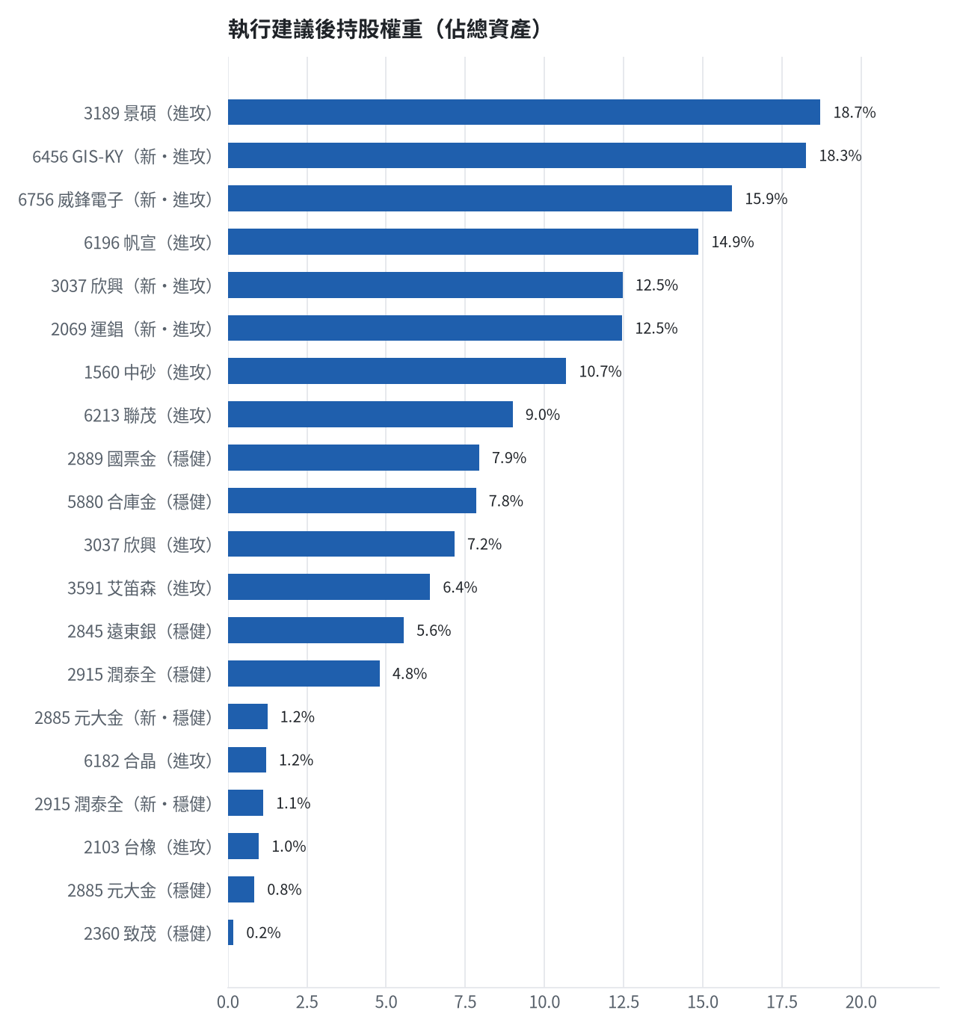
執行後持股配置
• 期貨戶轉入證券戶：675,300 元
台股投資競賽 開盤前更新 2026-10-27 | 35

Slide 36
競賽規則檢查
項目 | 結果 | 說明
禁止交易權證 | 通過 | 無權證標的
目前持股率 ≥ 70% | 通過 | 目前 96.2%（每日收盤檢查，未達扣報酬率 0.2%）
執行建議後持股率 ≥ 70% | 通過 | 預估 92.0%（目標 90%）；注意只算實際成交，掛單未成交不算
交易過的標的 ≥ 5（每日收盤追蹤） | 通過 | 已成交 14 檔＋本次建議 = 17 檔；執行後持有 9 檔（未達每次扣報酬率 0.2%）
總交易筆數 ≥ 10 | 通過 | 累計 88 筆＋本次建議 14 筆 = 102 筆；剩餘 24 個交易日
融資借款在自訂上限內 | 通過 | 融資借款 0 元 / 上限 2,589,534 元（總資產 30%）
累積報酬為正（才列入排名） | 注意 | 目前累積報酬 -13.68%
台股投資競賽 開盤前更新 2026-10-27 | 36

Slide 37
模型健康度與調整 Agent
指標 | 樣本 | 表現
大盤隔夜跳空命中率 | 29 | 86.2%
個股隔夜跳空命中率 | 954 | 71.9%
一個月推薦實際超額報酬 | 1071 | +0.82%
一個月推薦實際創新高比例 | 1071 | 43.9%
回測：前 20 名創新高率 / 基準 | 4 | 86.8% / 30.2%
回測：前 20 名月超額報酬 | 4 | +7.00%
• 目前未偵測到重大失誤，參數維持不變
台股投資競賽 開盤前更新 2026-10-27 | 37

Slide 38
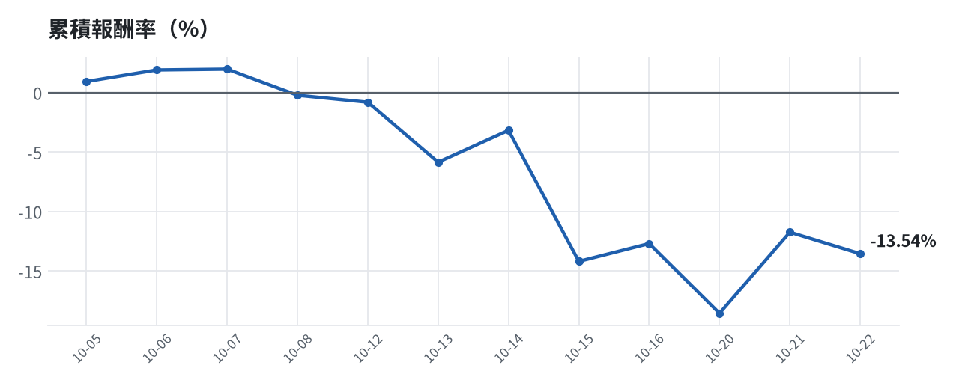
累積報酬走勢
台股投資競賽 開盤前更新 2026-10-27 | 38

